Slide 1

Projekt „Dem Roboter“
Seminarwoche Softwareentwicklung

Slide 2
agenda
Inhalt
Bla
Bla
Bla

Slide 3
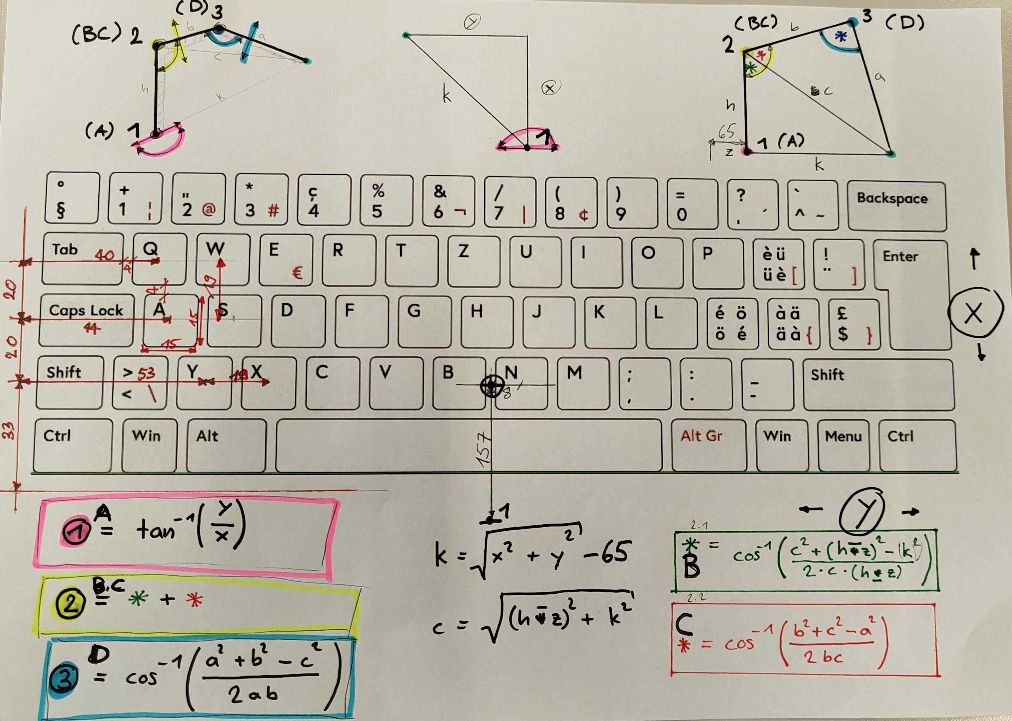

Slide 4
Technische Voraussetzungen
Netzwerk
Satellit
Link

Slide 5

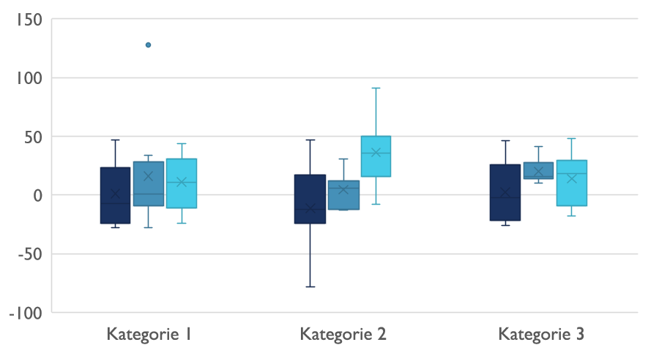
Wettbewerbsumfeld

Slide 6

Digitale Kommunikation
Wolke
Regionalität
Hybrid

Slide 7

Vielen Dank
jemand@example.com

